Slide 1
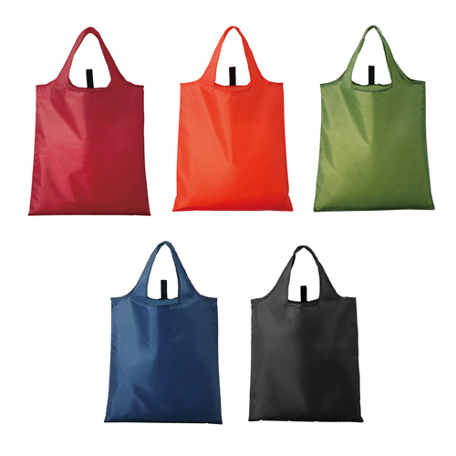
【提案書】
セルトナ・たためるエコバッグ
特徴
ゴムで留めてコンパクトになるためバッグの中でも邪魔にならず、携帯性も抜群の上、お買い物などにはとっても便利なエコバッグです。全5色のカラーバリエーションから選択可能。
納期
納期スペース
仕様
素 材：ポリエステル
サイズ：使用時:約410×380mm 収納時:約60×130×15
（包装形態：20枚単位でポリ袋入）
備 考：レッド・オレンジ・カーキ・ネイビー・ブラック
お見積
お見積りスペース

